Slide 1
Stratégie pédagogie numérique REALISER UNE CAPSULE VIDEO
GRETA DE GRENOBLE

Slide 2
PLAN DE LA PRESENTATION
UNE CAPSULE : POURQUOI ? C’EST QUOI ?
LES 3 ETAPES POUR REALISER UNE CAPSULE
LA POST-PRODUCTION
CLAP DE FIN

Slide 3


UNE CAPSULE : POURQUOI ? C’EST QUOI ?
LES 3 ETAPES
POUR REALISER UNE CAPSULE
POST-PRODUCTION
CLAP DE FIN
Une capsule : Pourquoi ?
Aborder ou réviser
une notion difficile
Apprendre,
évaluer
Voir ou réviser ce qui a été travaillé avec le formateur (éviter des répétitions pour le formateur)
Séquence de gestes pros, le sens, les points-clés à retenir
“
“

Slide 4

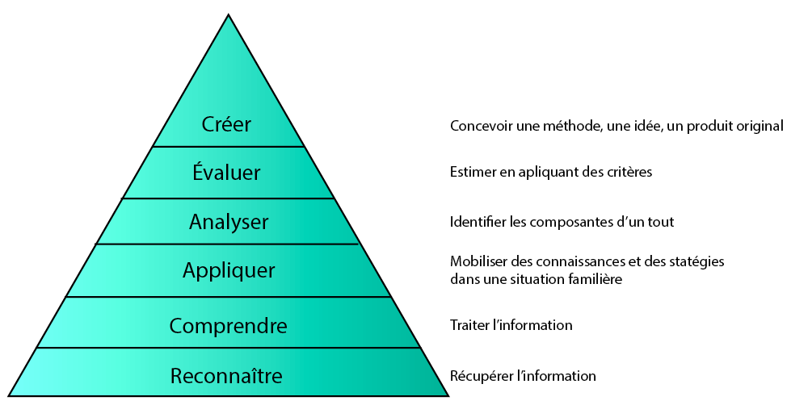
UNE CAPSULE : POURQUOI ? C’EST QUOI ?
LES 3 ETAPES
POUR REALISER UNE
CAPSULE
POST-PRODUCTION
CLAP DE FIN
Une capsule : c’est quoi ?
Une vidéo de 3’ à 10’
Un sujet - un objectif
Un usage
Un clip, une animation, de l’audio
(avec ou sans interaction de l’apprenant avec la vidéo)
A la fin de cette vidéo,
vous serez capable de « … »
Classe inversée, e-learning, révision, évaluation

Slide 5

UNE CAPSULE : POURQUOI ? C’EST QUOI ?
LES 3 ETAPES
POUR REALISER UNE CAPSULE
POST-PRODUCTION
CLAP DE FIN
SCENARISER LE CONTENU
AVEC UNE PROGRESSION
FORMULER UN PITCH,
UN SUJET ET UN OBJECTIF
REALISER
LE TOURNAGE
Capsule vidéo
badasse
3 ETAPES
5

Slide 6
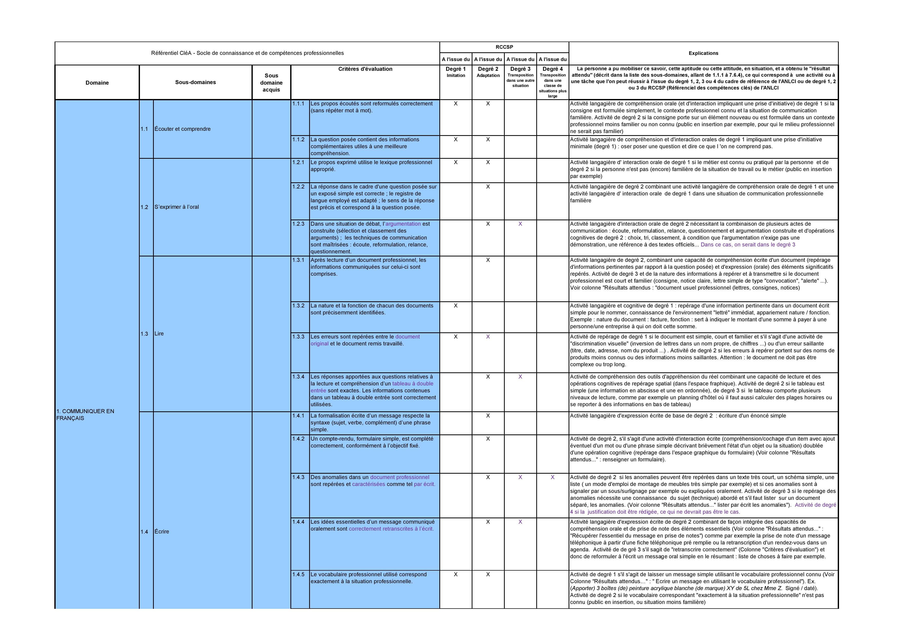
UNE CAPSULE : POURQUOI ? C’EST QUOI ?
LES 3 ETAPES
POUR REALISER UNE CAPSULE
POST-PRODUCTION
CLAP DE FIN
FORMULER UN PITCH,
UN SUJET ET UN OBJECTIF
Quel sujet ?
Domaine ou sous-domaine
Quel usage (pour le pitch) ?
Classe inversée, e-learning,
révision, évaluation (quizz)
Quel objectif ?
Référentiel de compétences

Slide 7


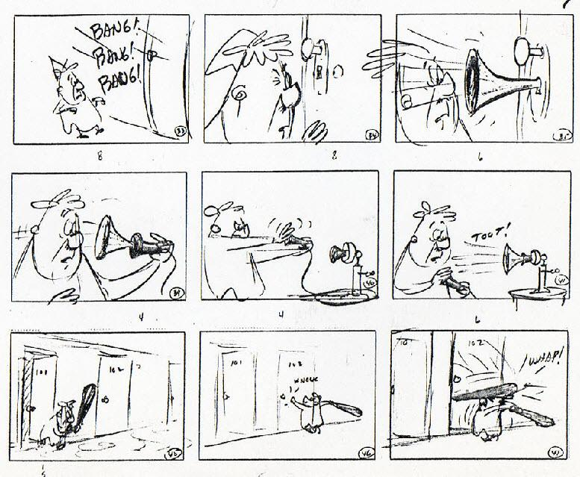

UNE CAPSULE : POURQUOI ? C’EST QUOI ?
LES 3 ETAPES
POUR REALISER UNE CAPSULE
POST-PRODUCTION
CLAP DE FIN
SCENARISER LE CONTENU
Quel contenu ?
Lister les gestes pros,
points-clés liés à la compétence,
autres ressources
Quel storyboard ?
Réaliser des planches
pour placer la caméra
Quel audio ?
Rédiger le texte audio,
choisir la bande-son
Quel séquençage ?
Organiser l’enchaînement des étapes dans une progression pédagogique

Slide 8

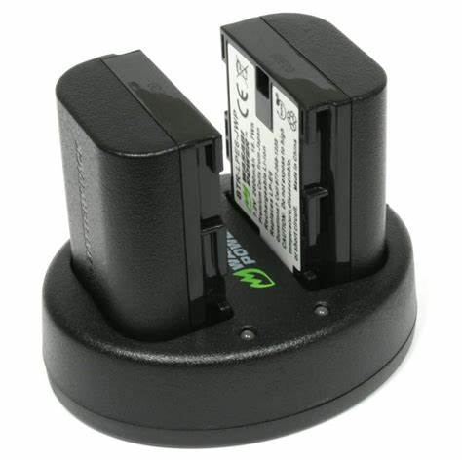
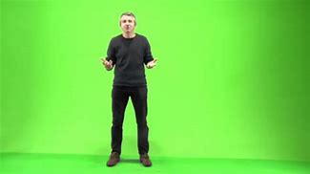

UNE CAPSULE : POURQUOI ? C’EST QUOI ?
LES 3 ETAPES
POUR REALISER UNE CAPSULE
POST-PRODUCTION
CLAP DE FIN
REALISER LE TOURNAGE
Où et quand ?
Lumière, cadrage, bruit, fond vert
Les acteurs-formateurs ?
Clair, dynamique,
gestuelle, rythme
Le matériel ?
Installation, batterie, carte SD
Storyboard ?
Placer la caméra en fonction
du storyboard

Slide 9
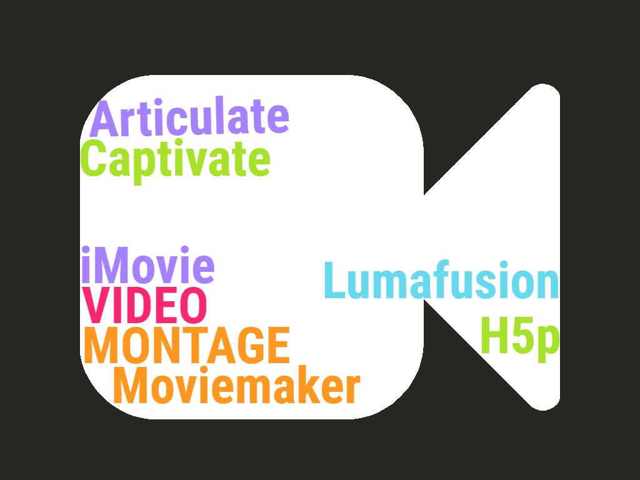
UNE CAPSULE : POURQUOI ? C’EST QUOI ?
LES 3 ETAPES
POUR REALISER UNE CAPSULE
POST-PRODUCTION
CLAP DE FIN
La post-production
Fondu
Coupe
Sous-titres
MONTAGE
Incrustation
Slide
Quizz

Slide 10

UNE CAPSULE : POURQUOI ? C’EST QUOI ?
LES 3 ETAPES
POUR REALISER UNE CAPSULE
POST-PRODUCTION
CLAP DE FIN
Merci pour votre attention
Les chargés d’ingénierie pédagogique et numérique
sont disponibles pour réaliser ou vous aider à réaliser
vos capsules vidéos

